Slide 1
蓮田市下水道事業における ウォーターPPP等導入検討に関する マーケットサウンディング調査
説明資料
令和7年11月
埼玉県蓮田市
1

Slide 2
本資料の主旨
★背景と目的
下水道施設の老朽化や人材不足など、下水道事業をとりまく経営状況や執行体制は厳しさを増している状況です。このような状況下における下水道事業の持続可能性を高めるため、蓮田市では地元企業等を含めた民間企業のノウハウや特長を活かした官民連携方式の検討を進めることとしました。
そこで、本資料では以下の内容について解説いたします。
蓮田市下水道事業の概要と課題
現時点で想定しているウォーターPPPの事業範囲

Slide 3
目次
１
蓮田市下水道事業の概要
２
蓮田市下水道事業の現状
3
蓮田市下水道事業が抱える課題
4
蓮田市下水道事業ウォーターPPPの事業範囲（案）
5
事業スケジュール（案）
6
アンケート調査への協力のお願い

Slide 4
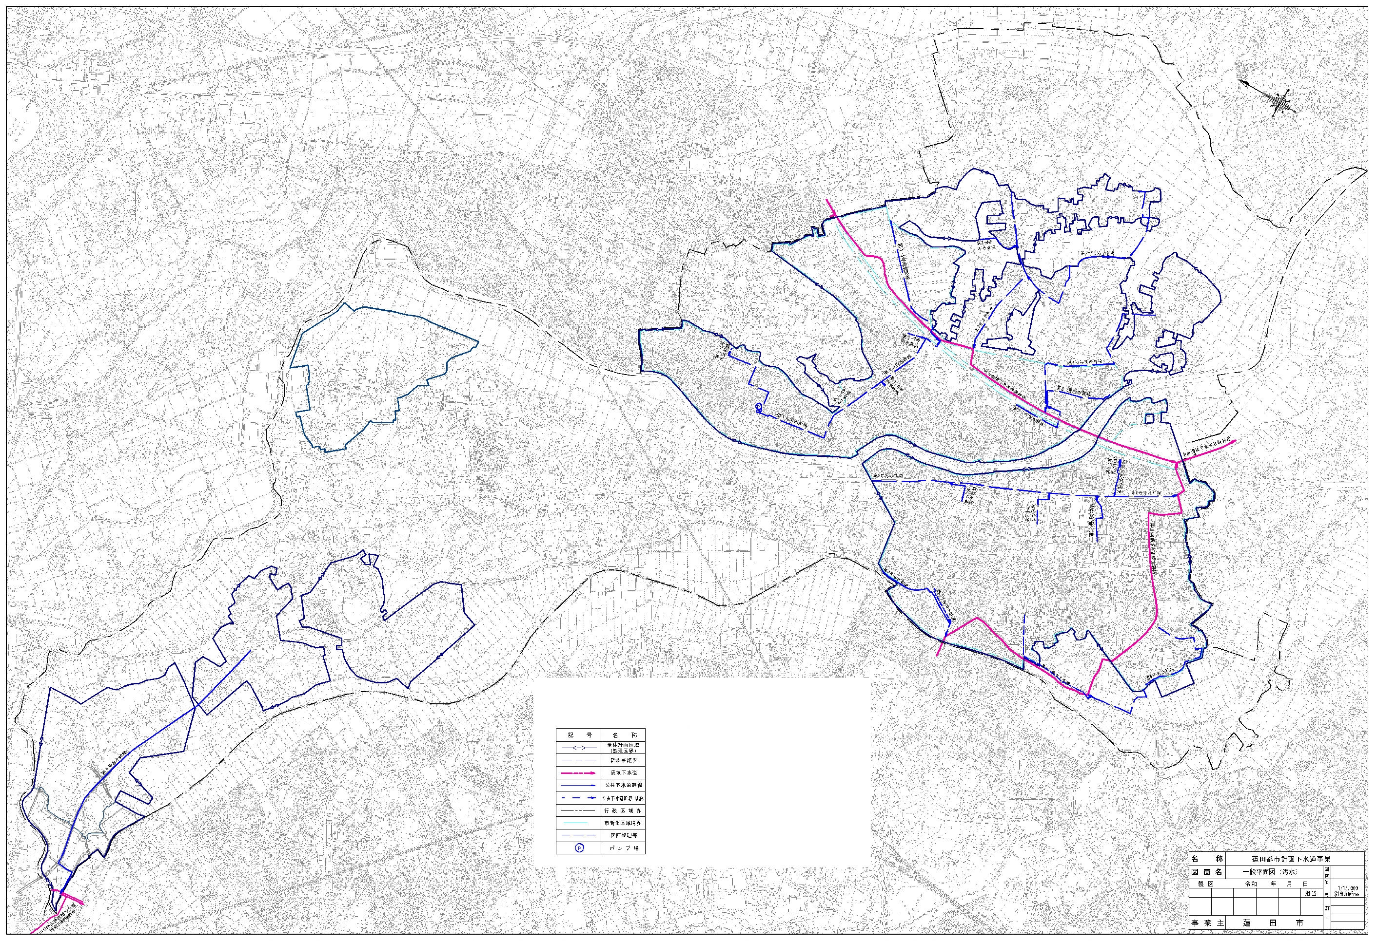
1．蓮田市下水道事業の概要
本市の下水道事業は、平成3年に公共下水道事業、平成9年に特定環境保全公共下水道事業及び農業集落排水事業の供用を開始し、以降、施設の整備を行ってきました。現在の市内の汚水処理に関しては、流域関連公共下水道は埼玉県が管理する中川流域下水道に接続し、農業集落排水は市内の各処理区域に建設した処理施設で汚水処理を行いつつ、鋭意整備が進められています。
令和5年度にストックマネジメント計画を見直し、維持管理の効率化と老朽化対策が推進されています。
＜公共下水道事業＞
中川流域関連 公共 ：721.3ha
中川流域関連 特環 ：124 ha
計845.3ha
＜農業集落排水事業＞
上平野地区 ： 28ha
高虫地区 ： 37ha
駒崎・井沼地区 ： 45ha
根金・貝塚地区 ： 21ha
計131ha
一般平面図（公共下水道+農業集落排水）
Notes:
蓮田市下水道事業の経緯・概要

Slide 5
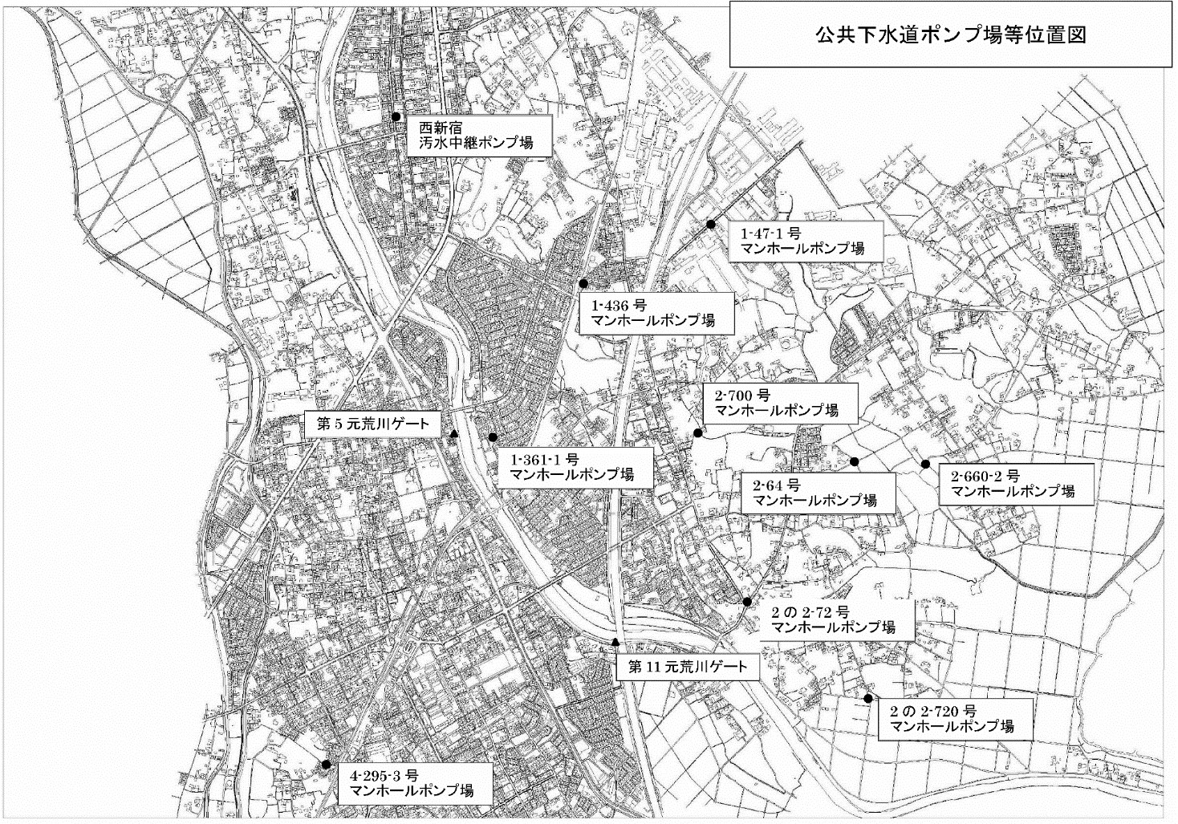
1．蓮田市下水道事業の概要
【公共下水道施設の概要】
<管路>
管路施設 | 汚水 | 雨水 | 総延長
延長（km） | 約218 | 約16 | 約234
<ポンプ場・マンホールポンプ>
名称 | 箇所数
ポンプ場 | 1
マンホールポンプ | 9
公共下水道施設（汚水）一覧
公共下水道施設（汚水）位置図
Notes:
公共下水道施設の概要

Slide 6
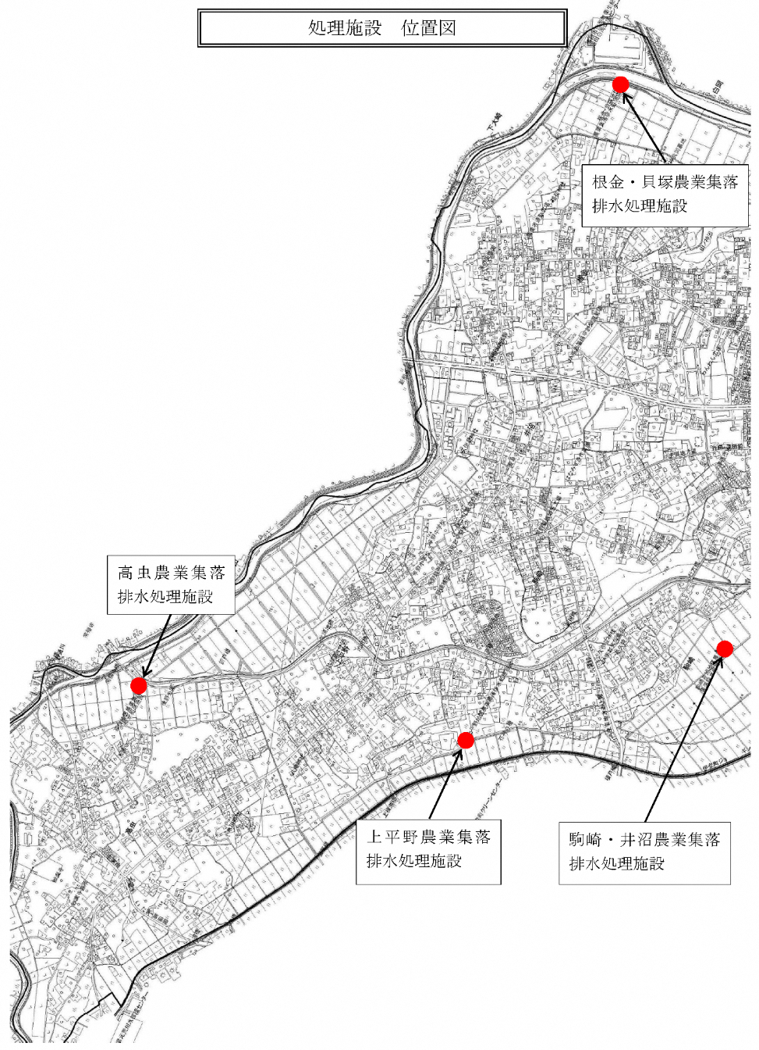
1．蓮田市下水道事業の概要
【農業集落排水施設の概要】
農業集落排水施設一覧
農業集落排水施設位置図
Notes:
農業集落排水施設の概要

Slide 7
2．蓮田市下水道事業の現状～【ヒト】業務執行体制～
本市下水道課の職員数は、令和5年度末時点で8名となっています。中間層が少なく、建築・機械・電気・化学を専門とする職員が在籍していない状況です。
今後、職員数がさらに減少していくことを見通し、専門技術の継承・担保が必要とされます。
50代1名
を除き
20代~30代の職員
在籍年数
5年未満
が63％
建築・機械・電気・化学の専門職が不足
本市下水道課職員の特徴
Notes:
今後、職員数がさらに減少していくことを見通し、専門技術の継承・担保が必要

Slide 8
2．蓮田市下水道事業の現状～【モノ】老朽化施設～
管路施設における老朽化施設が、今後急増する見込みです。
令和５年度に見直したストックマネジメント計画に基づき、適切な時期に改築・更新を実施していく必要があります。
50年以上
経過
30年以上
経過
年度別管きょ布設延長・累計延長（公共下水道）
布設後30年を経過する管路や、標準耐用年数50年を経過する管路が今後増加していく見通しである。
Notes:
管路施設における老朽化施設が、今後急増する見込みであるため、適切な時期に改築・更新を実施していく必要がある。

Slide 9
2．蓮田市下水道事業の現状～【モノ】老朽化施設～
ポンプ場施設における老朽化施設が、今後急増する見込みです。
令和５年度に見直したストックマネジメント計画に基づき、適切な時期に改築・更新を実施していく必要があります。
【ポンプ場施設の概要】
名称 | 西新宿汚水中継ポンプ場
位置 | 蓮田市西新宿2丁目2-3
下水排除方式 | 分流式汚水
設計対象水量(m³/分) | 1.74
供用開始年月 | 平成4年4月1日(1992年)
ポンプ場施設の年度別投資額および累積投資額
ポンプ場施設においても、今後、老朽化設備が増加し、改築・更新費用の増加が見込まれている。
Notes:
ポンプ場施設における老朽化施設が、今後急増する見込みであるため、適切な時期に改築・更新を実施していく必要がある。

Slide 10
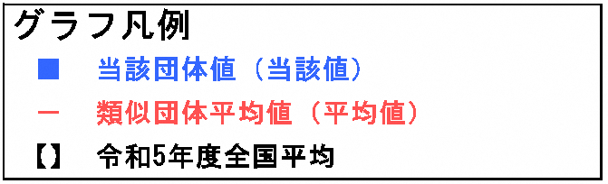
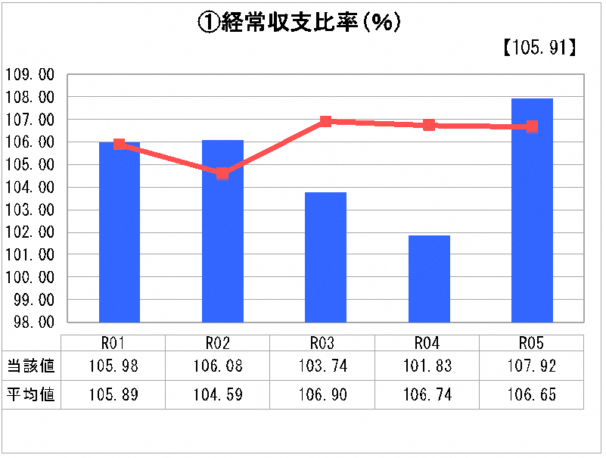
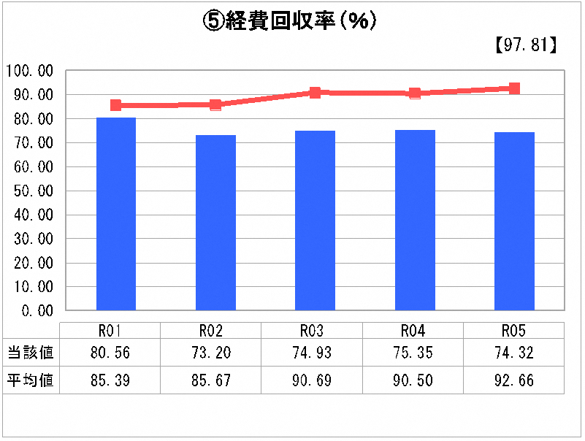
2．蓮田市下水道事業の現状～【カネ】経費回収率～
経営比較分析をみると、経常収支比率は100%を上回り経営の健全性を保っていますが、経費回収率は100%を下回り、汚水処理費を使用料収入で賄えていない状況です。
現在の使用料体系では将来的に、人口減少や節水型社会の影響により、使用料収入は減少していくことが見込まれます。
今後社会情勢の変化に伴い、物価上昇等により工事費・維持管理費の増大が懸念されます。
類似団体に比べて低く100%に達していない。
【経営比較分析表（公共下水道）】
【105.91】
【97.81】
経常収支比率（%）
経費回収率（%）
Notes:
経費回収率は100%を下回り、汚水処理費を使用料収入で賄えていない状況である。

Slide 11


3．蓮田市下水道事業が抱える課題
★本市の下水道事業においては、担い手の不足や施設の老朽化、人口減少による下水道使用料の収入の減少といった課題を抱えています。
ヒト
モノ
カネ
必要な取組
今後
さらに加速
担い手の減少
施設の老朽化
収入の減少
職員不足の補完
技術継承の確保
民間のノウハウ・創意工夫によるさらなる効率的な耐震化・老朽化対策を推進
管理運営に必要な人手の不足
技術力の不足
技術継承が困難
高度経済成長期以降に大量に整備した施設が一気に耐用年数を迎える
道路陥没や地震発生しないと異常が顕在化しない
人口減少に伴う使用料収入の減少
財源確保には、社会資本整備総合交付金（国補助金）の活用が必要であるが、官民連携事業の導入が要件化
持続的な下水道の管理運営のためには、これらの課題への対応が必要です。
課題を解決する取組の一つに、民間のノウハウ・創意工夫を活用する「官民連携事業」があります。
11
Notes:
ヒト・モノ・カネの課題を解決する取組の一つに、民間のノウハウ・創意工夫を活用する「官民連携事業」がある。

Slide 12
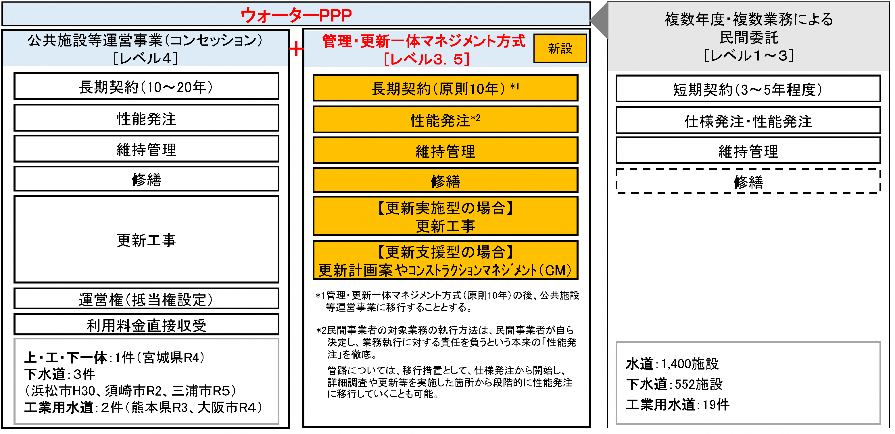
4．蓮田市下水道事業ウォーターPPPの事業範囲（案）
本市では、下水道事業における課題への対応として、ウォーターPPP方式のうち管理・更新一体マネジメント方式（レベル3.5）を導入する方針です。
レベル4に準ずる効果・メリットを期待でき、運営権の設定を必要としないこと等から取り組みやすいため。
レベル1～3に比べて、事業期間の長短、性能発注の程度、修繕や改築に関係する業務範囲が設定されるか否かの点が大きく異なる。
蓮田市が目指すウォーターPPP事業
出典：下水道分野におけるウォーターPPPガイドライン 第2.0版
Notes:
管理・更新一体マネジメント方式（レベル3.5）を導入する方針

Slide 13
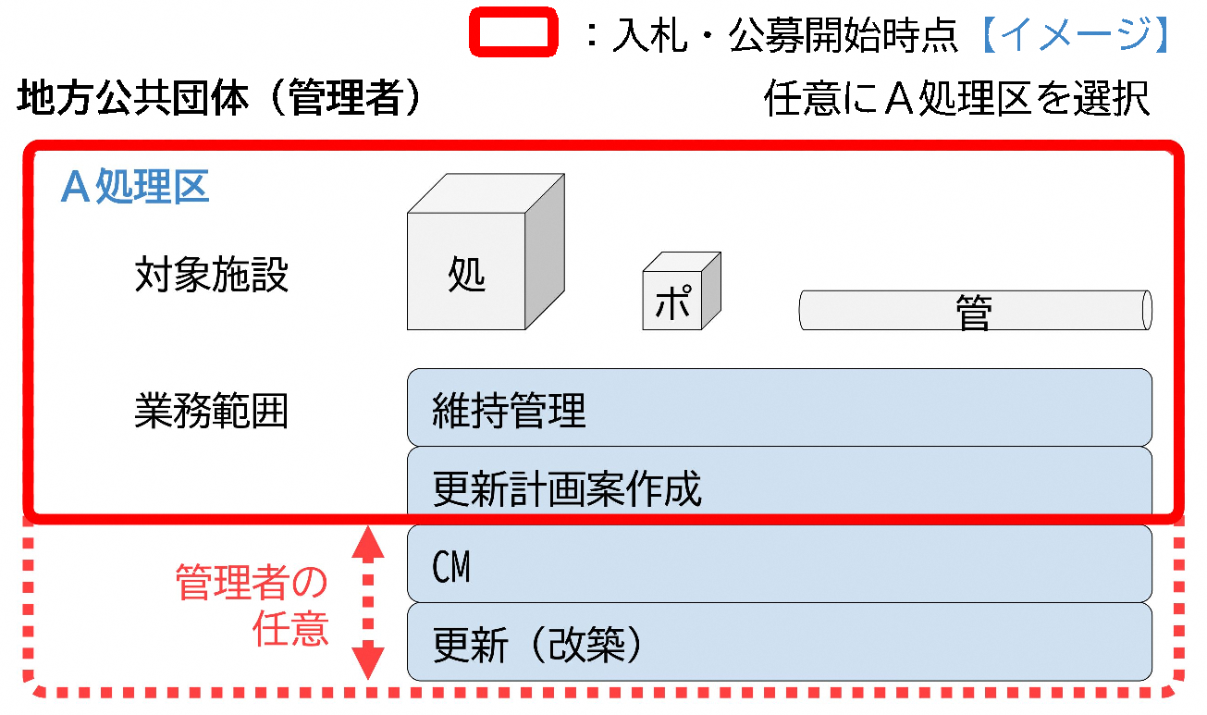
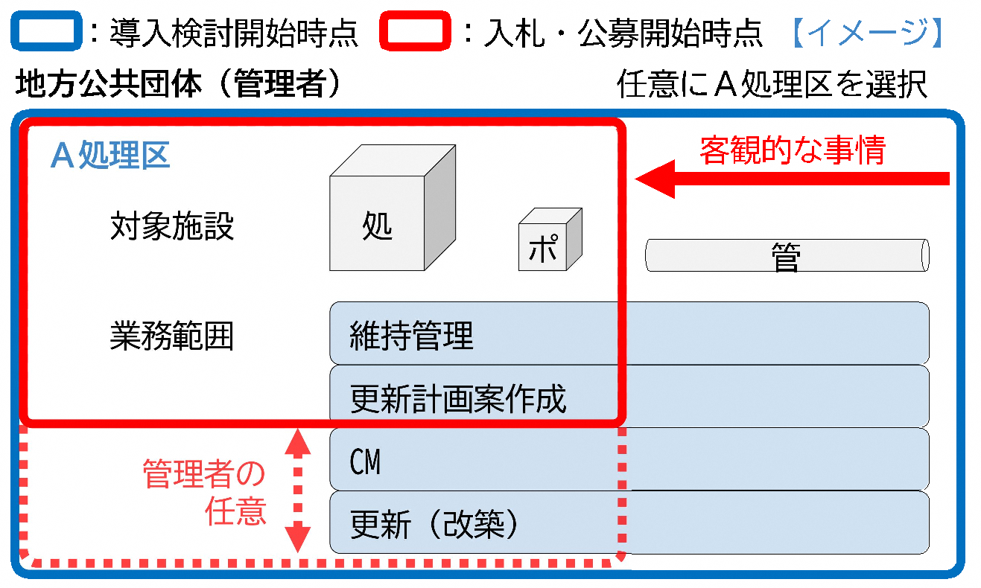
4．蓮田市下水道事業ウォーターPPPの事業範囲（案）
本市では、ウォーターPPPの対象範囲を、一つの処理区で、全ての施設（管路・ポンプ場）あるいは一部の施設を対象に設定する方針です。なお、一部の施設等対象とする（全ての施設等を対象としない）場合は、客観的な理由の説明を必要とします。
【全ての施設等を対象とする場合】
【一部の施設等を対象とする場合】
全ての施設を対象とする場合は、客観的な理由の説明は不要である。
一部の施設のみを対象とする場合は、客観的な理由の説明が必要である。
出典：下水道分野におけるウォーターPPPガイドライン 第2.0版
Notes:
一つ以上の処理区で全ての施設等を対象としない場合は客観的説明が必要

Slide 14
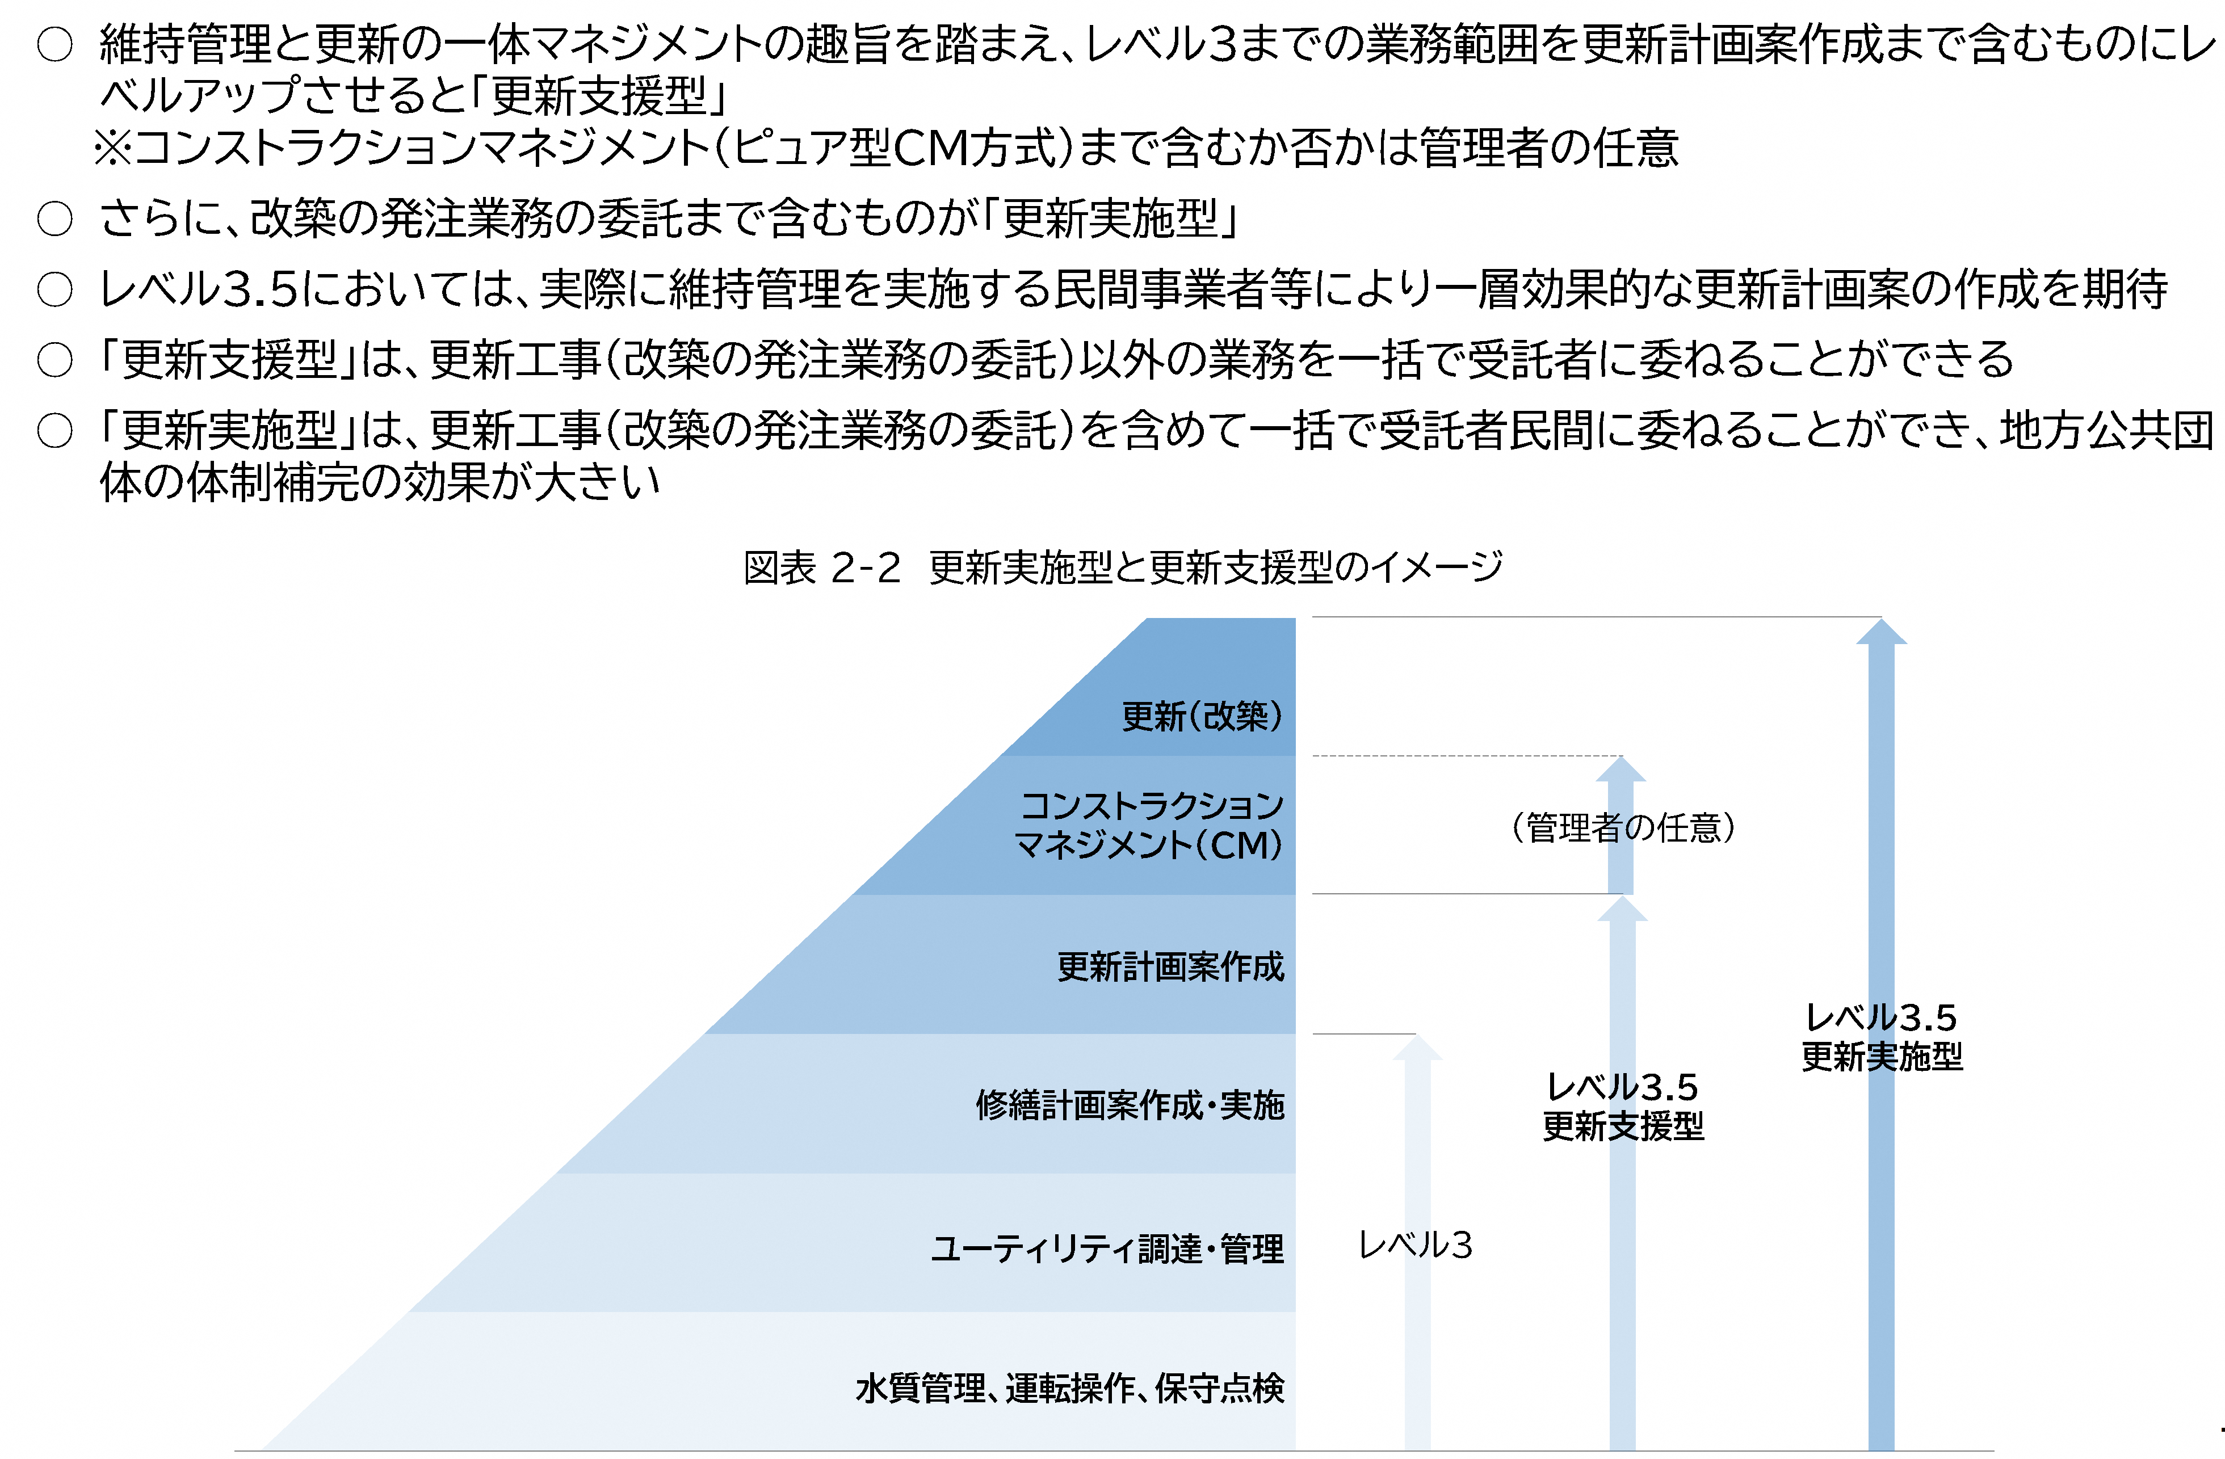
4．蓮田市下水道事業ウォーターPPPの事業範囲（案）
本市では、ウォーターPPP（レベル3.5）の4要件について、維持管理と更新の一体マネジメントは、今後の検討により、「更新支援型」あるいは「更新実施型」を適用します。現時点では、「更新支援型」の方が有力と考えております。【要件③維持管理と更新の一体マネジメント】
出典：下水道分野におけるウォーターPPPガイドライン 第2.0版
Notes:
ウォーターPPPの4要件の三つ目について、本市では、維持管理と更新の一体マネジメントは、今後の検討により、「更新支援型」あるいは「更新実施型」を適用。現時点では、「更新支援型」の方が有力。

Slide 15
4．蓮田市下水道事業ウォーターPPPの事業範囲（案）
＜事業範囲（対象施設・業務内容）の選定方針＞
以下の理由により、農業集落排水施設は事業範囲に含めない方針と考えています。
【民間事業者ヒアリング結果】 令和6年度の官民連携基礎調査における民間事業者へのヒアリングでは、次の理由から「公共下水道と農業集落排水施設を分けて実施」する意見があがっている。
・現状、公共下水道と農業集落排水の維持管理に係る包括的民間委託は、異なる事業者が受託しており、統一性が懸念されるため。
・公共下水道と農業集落排水の施設を同一の技術者が受け持つ場合、災害発生時に人手を割けないことが懸念されるため。
→公共下水道施設（公共+特環）を事業範囲と考えています。
Notes:
事業範囲（対象施設・業務内容）は、農業集落排水施設を含めずに、公共下水道施設（公共+特環）とする。

Slide 16
4．蓮田市下水道事業ウォーターPPPの事業範囲（案）
＜ケース1＞全施設（管路・ポンプ場・マンホールポンプ・排水ゲート）の改築設計・改築工事を含む「更新実施型」
＜ケース2＞管路施設（マンホールポンプを含まない）の改築設計・改築工事を含む「更新実施型」
＜ケース3＞全施設（管路・ポンプ場・マンホールポンプ・排水ゲート）の維持管理業務を対象とした「更新支援型」
＜ケース4＞管路施設（マンホールポンプを含まない）の維持管理業務を対象とした「更新支援型」
マンホールポンプは、管路ではなくポンプ場に含めて機械・電気設備を一体で管理する方針とします。
Notes:
現時点では「更新支援型」であるケース3または4を想定

Slide 17
4．蓮田市下水道事業ウォーターPPPの事業範囲（案）
官民連携事業の対象とする施設・業務内容
事業範囲（案）
Notes:
官民連携事業の対象とする施設・業務内容、事業範囲（案）を説明

Slide 18
5．事業スケジュール（案）～官民連携導入検討の流れ～
本市では、以下のスケジュールで官民連携の導入検討を進めております。
令和7年度は、導入可能性調査を実施しております。
令和8年度中に事業者選定に係る公募を開始し、令和9年度中に契約が完了し、令和10年度から事業実施の予定です。
令和6年度 | 令和7年度 | 令和8年度 | 令和9年度
基礎調査
（実施済）
導入可能性
調査
公募準備
事業者選定
公募
契約
Notes:
官民連携導入検討の流れを説明

Slide 19
5．事業スケジュール（案）～令和7年度導入可能性調査の流れ～
令和7年11月17日
マーケットサウンディング開始
事業スキーム等を開示したうえで、民間事業者の参入意欲や業務内容に対する意見を把握します。
令和7年11月17日
～12月1日
アンケート調査
令和7年12月中旬
～令和8年1月上旬
個別ヒアリング（必要に応じて）
（同時並行で見積依頼）
令和8年1月～3月
事業範囲・方針・効果検証
（定量・定性評価）
令和8年3月末
本市におけるウォーターPPPの
導入方針決定
Notes:
令和7年度導入可能性調査の流れを説明

Slide 20
6．アンケート調査への協力のお願い
＜アンケートの目的＞
本アンケートでは、ウォーターPPPの官民連携事業に対して、民間事業者の皆様の参入意向等に対するご意見等を把握し、本市のウォーターPPPのスキーム検討に活用することを目的としています。お忙しいところ大変恐縮ですが、アンケートにご協力いただきますようよろしくお願いいたします。
＜アンケート項目＞
1.貴社のPPP/PFI事業への参入実績について
2.貴社のウォーターPPPへの関心の度合いについて
3.本市下水道事業へのウォーターPPPの導入について
4.ウォーターPPPの4要件他に関する意見、要望等
5.その他
令和7年12月1日（月）までに、記入したアンケート調査票のエクセルファイルをメールでご提出ください。
メールの件名に、「蓮田市ウォーターPPPアンケート回答（●●株式会社）」とご記載ください。
送信先：gesui@city.hasuda.lg.jp
蓮田市上下水道部下水道課 ウォーターPPP担当（武、渋谷）宛
Notes:
アンケート調査への協力のお願い

